Slide 1

DE TÉLÉSANTÉ
La solution Tunisienne

Slide 2
Notre histoire

Slide 3




Notre histoire :
Réflexion aux habitants des zones médicalement désertiques et touristes médicaux pour leurs apporter la proximité des soins.
Ma mère, dans son quotidien, se fatigue avec des déplacements répétés pour renouveler son ordonnance médicale.
Comme tant d'autres, elle devait consacrer du temps et de l'énergie à chaque consultation, pour voir son médecin ou effectuer des contrôles.
Avec l’arrivée du COVID, doqtoor a lancé la FAQ pour répondre aux interrogations des Tunisiens en les accompagnant vers leur bien-être avec des médecins bénévoles.

Slide 4
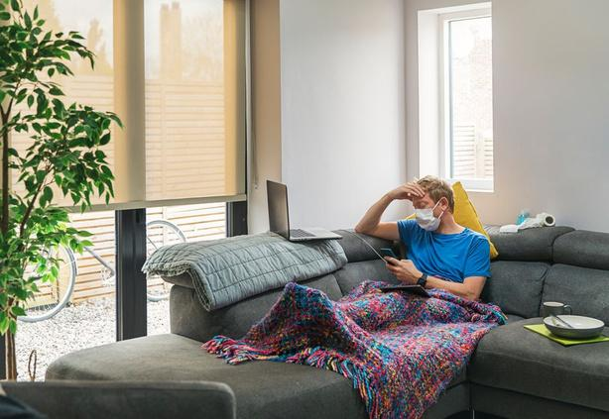
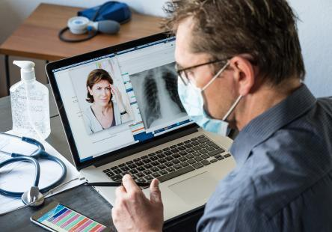
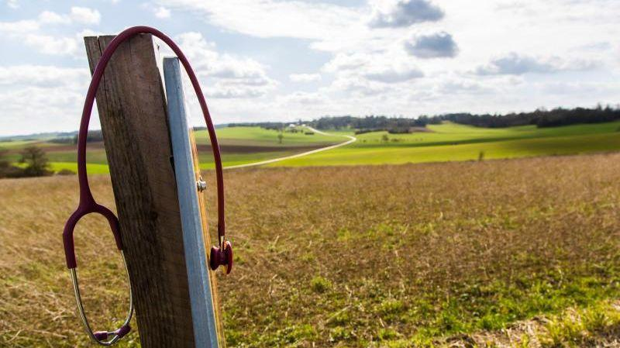
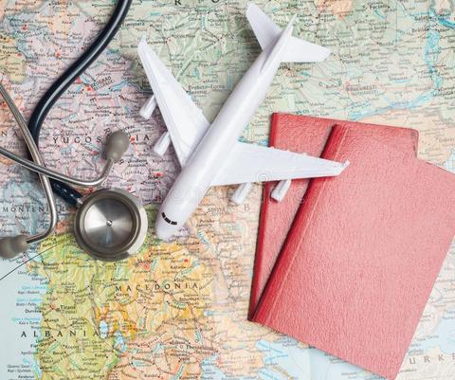
Problèmes & Contextes :
. Soins au moindre coût en évitant les déplacements
. Manque de plateformes à des prix packagés des prestations médicales pour les Entreprises
. Manque de solutions digitales pour les professionnels de santé
. Plusieurs zones de désert médical en Tunisie et à l’international à couvrir

Slide 5
Notre solution

Slide 6
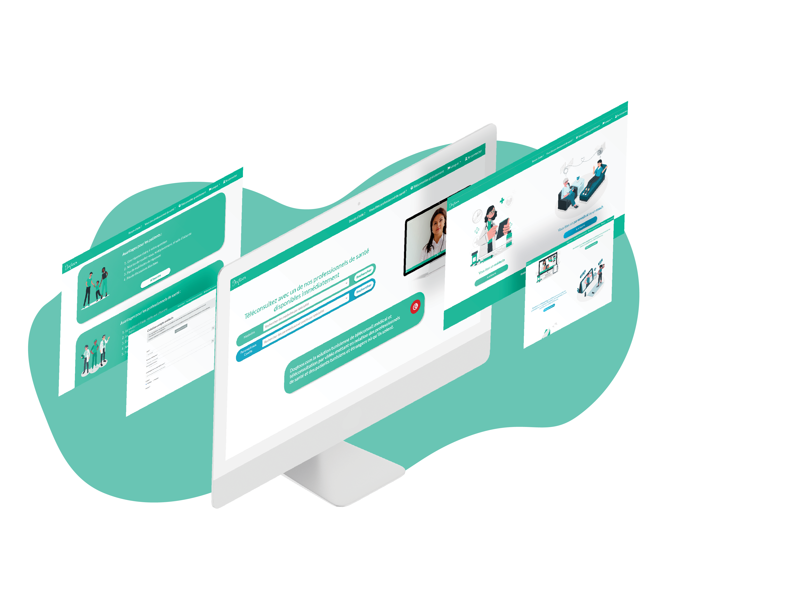
Notre solution :
Doqtoor.com est une plateforme de télésanté et de télé-coaching instantanée, offrant aux patients de consulter des professionnels de santé en ligne, à tout moment et de n'importe où.
Nous proposons des services de gestion de rendez-vous ainsi que des forfaits de télé coaching, visant à améliorer la santé et le bien-être tant des utilisateurs individuels que du personnel des entreprises.

Slide 7
Notre proposition de valeur :
Multi devices
Echange entre patients et médecins
Consultation en vidéo
Avis médical gratuit
Accessible où que vous soyez
Dossier médical sécurisé
Consultation planifiée G. RDV
Ni déplacement ni salle d’attente

Slide 8
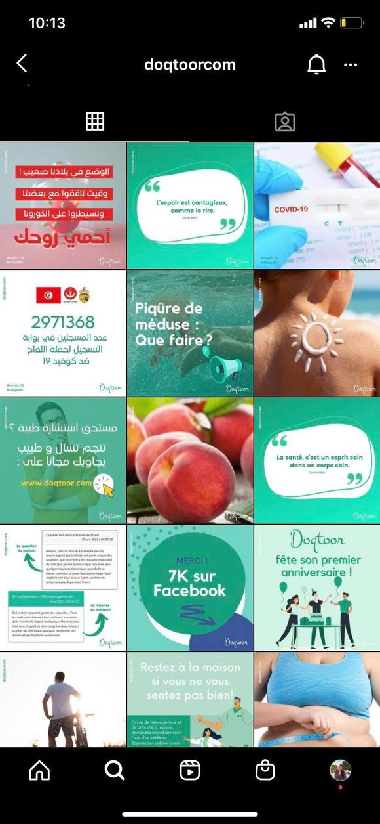
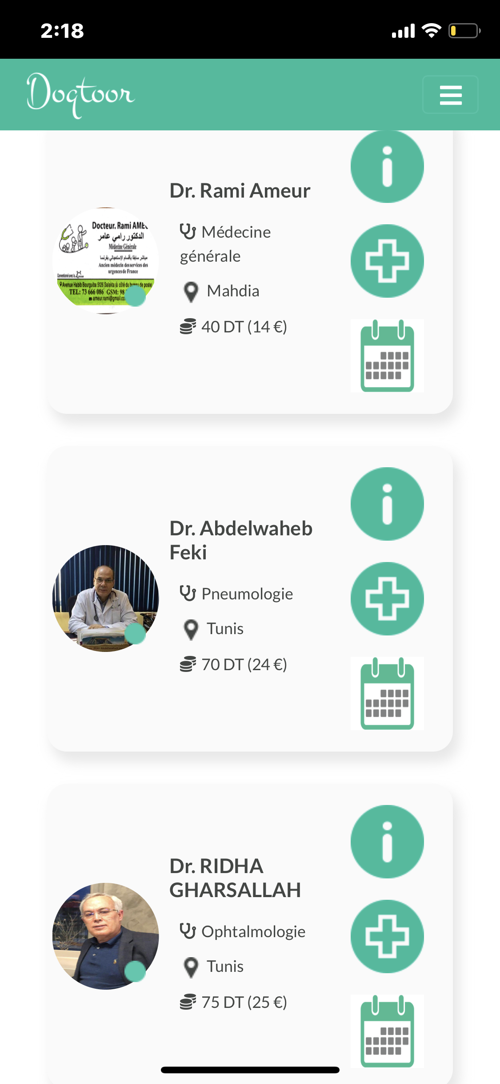
Télé conseil médical :
Notre plateforme de télésanté vous permet de bénéficier du télé conseil médical afin de :
Poser des questions, obtenir gratuitement des conseils médicaux ou être orienté vers un spécialiste par des médecins bénévoles dans de brefs délais.
01
02
Consulter gratuitement les questions déjà résolues par nos médecins (comme un forum médical en ligne).
03
Bénéficiez de conseils santé partagés quotidiennement sur nos réseaux sociaux (Facebook, Instagram et Linkedin).

Slide 9
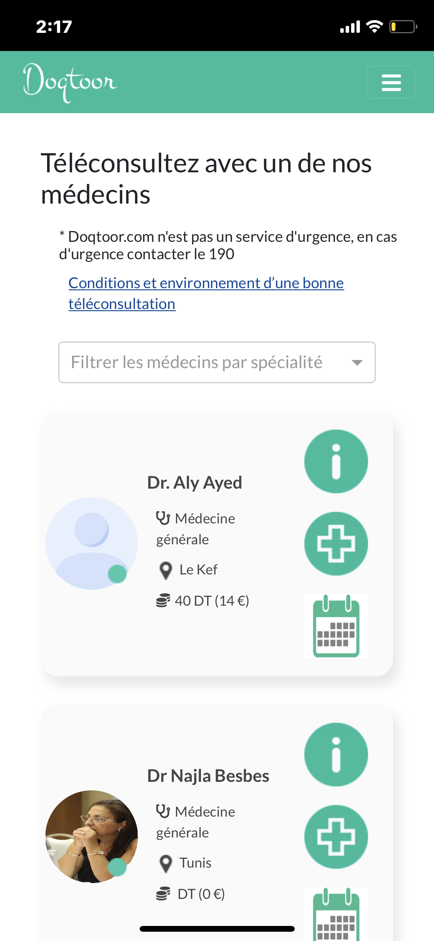
Téléconsultation
Notre plateforme de télésanté vous permet de bénéficier d’un avis médical instantané en ligne :
B to C
.Paiement par téléconsultation
.Achetez un package de téléconsultation
B to B to C
.Payer un package de téléconsultation
Diriger les patients via www.doqtoor.com
Patients via assurances
ou entreprises
www.doqtoor.com
Vidéo conférence
+100 médecins
Service payant
Rendez-vous en ligne
Applications mobiles
en 1 an
+200000 Utilisateurs dans 3 ans
15 assurances
en 3 ans

Slide 10
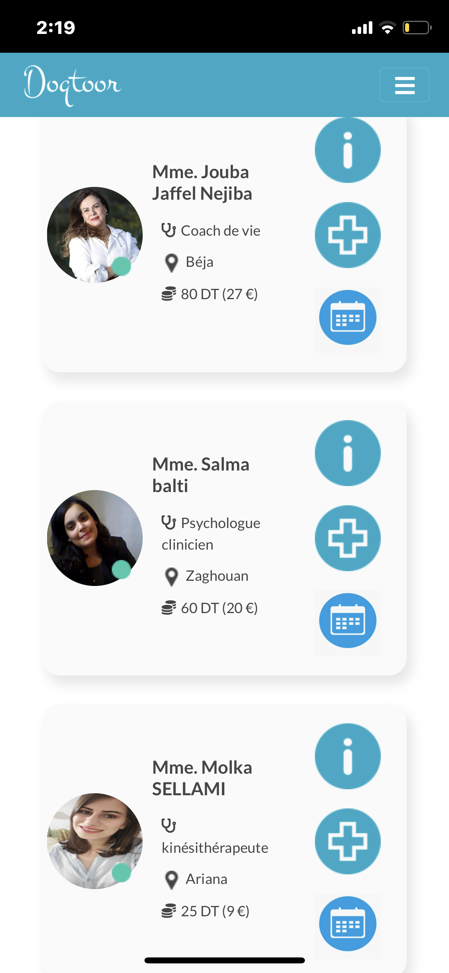
Télécoaching
Notre plateforme de télésanté vous permet de bénéficier d'un télécoaching instantané à distance permettant aux patients de prévenir les maladies et d'améliorer leur qualité de vie grâce à l'aide de nos paramédicaux en tant que psychologue, orthophoniste, coach sportif et nutritionniste.. :
B to C
.Paiement par carte bancaire
.Achetez un package de télécoaching
B to B to C
.Payer un package de télécoaching
Diriger les patients via www.doqtoor.com
Patients via assurances
ou entreprises
www.doqtoor.com
Vidéo conférence
+100
Service payant
B to B to C
Rendez-vous en ligne
Applications mobiles
en 1 an
+300000 Utilisateurs dans 3 ans
15 assurances
en 3 ans
Patients via assurances
ou entreprises

Slide 11
DOQTOOR.COM
+10
Entreprises
+100
Professionnels de santé inscrits
Doqtoor.com
+ 100
abonnements
+500 Télé conseils
Service gratuit

Slide 12
Marché

Slide 13
Taille du marché Télémédecine et e-santé en 2020
avec une croissance de 18%* en 2022
et croissance mondiale de 21% du marché tourisme médical :
3.86 Billion
USD
144.38 Billion
USD
10,619 Billion
USD
15 Million
USD
Dans le monde
*selon une étude de statista health market
En Europe
En Afrique
En Tunisie

Slide 14



Concurrence
Instantaniété téléconsultation Prise de rendez vous en ligne hybride | OUI OUI | NON NON | NON NON | NON OUI
Téléconseil gratuit | OUI | OUI | OUI | OUI
Télécoaching instantané | OUI | NON | NON | NON
Téléexpertise | OUI | NON | NON | OUI
Package entreprise Maitise Métier | OUI OUI | NON non | NON non | NON oui
Scalabilité vers les marchés extérieurs | OUI ( La Libye) | OUI (Le Maroc & L’Algérie) | OUI (Nigeria) | Oui Europe

Slide 15
04
Commercialisation

Slide 16

Notre partenaire et premier client
La startup a signé son premier contrat de partenariat avec l'assurance AON-ARS, qui sont donc les premiers clients de Doqtoor pour commencer à vendre des forfaits de télésanté à ses membres.
1 000 000
personnes assurées dans le monde
La commercialisation des packages B2B
Vente forfaits « DOQTOOR Entreprise » RSE pour les PME, assurance et les entreprises

Slide 17
Business Model
Télécoaching
Téléconsultation
Téléconseil
B to C
- 30spécialités médicales et para en video
- Dossier médical en ligne
- Service payant (2€/télécoaching)
Des médecins bénévoles
Service gratuit
B to G
B to C
B to B
PPP en cours avec le CIMS
Service payant 1,5 €/télécoaching
Ou par RDV en ligne consultation
présentiel
Sous forme d’Abonnement familial à 30€/an
Ou paiement en ligne de 2€/télécoaching
- Inclus package Entreprises
à 30-200€
- Ventes abonnements RDV aux Médecins à 200-400€

Slide 18
Notre Feuille de route
Juin 2020
2022
2eme stre 2023
2EME STRE 2024
2STRE 2025
Création Startup SA partenariat AON-ARS
Plateforme Télé-conseil Label startup act
Commercialisation packages Entreprises
décret d’application télémédecine
Sonder scalabilité dans les pays voisins (sonder le marché Lybien et Kenya)
Audit cybersécurité suite Arrêté d'application
Télémédecine et commercialisation
accélération
connect' innov
2021
1ème Stre 2023
1er stre 2024
1STRE 2025
Et l'aventure continue 2026 scalabilité 1er pays intégration IA et PPP CIMS
En plein développement télécoaching téléconsultation
vente gestion RDV
Initiative PPP CIMS téléexpertise hôpitaux
Développent du PPP Autorisation INPDP
Partenariat offre commune téléexpertise
PPP et intégration des modules
Amélioration G. rdv

Slide 19

Tendances IA PPP CIMS- doqtoor
Intelligence Artificielle
Remote Vital Signs
Surveillance des signes vitaux du patient à travers l’extraction et l’analyse de trois paramètres de l’image: 3D Face Landmarks, Skin region of Interest et 3 D Headpose
3D Body Detection
Estimation des données paramétriques
du patient
Poids, Hauteur et Volume
Heart Rate Detection
Collecte et analyse des séries temporels liées au rythme cardiaque et aux mouvements du patient pour fournir des informations significatives d’activités

Slide 20
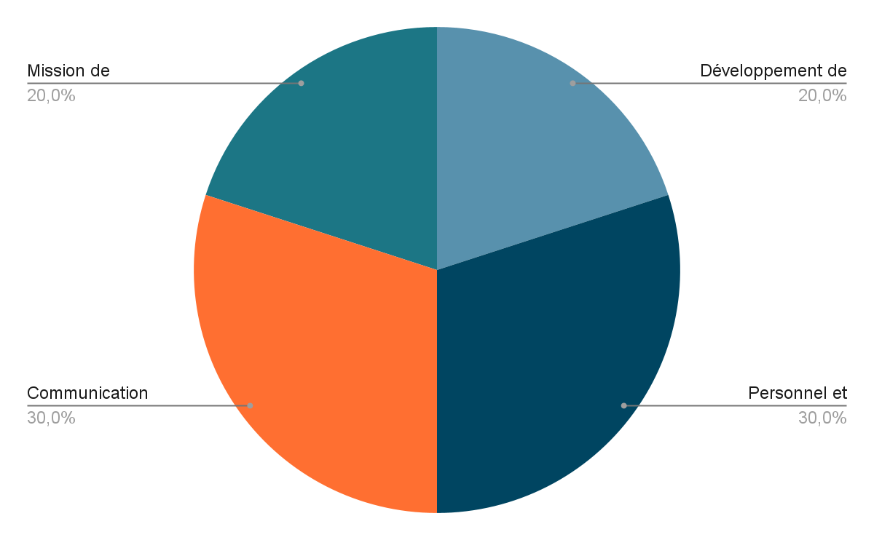
ASK
Nous levons 1 M DT pour 20 % du capital /OCA:
Scalabilité Africaine et penetration du marché international avec l’IA

Slide 21
04
Notre équipe

Slide 22
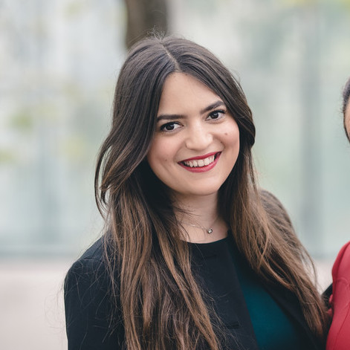
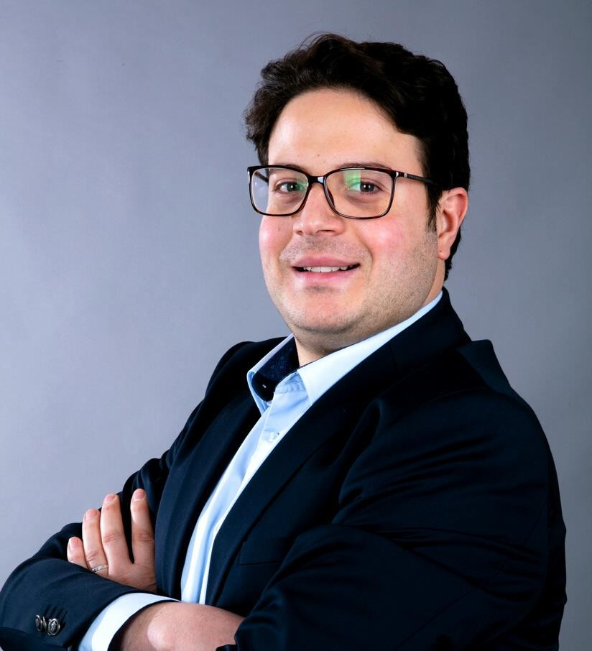
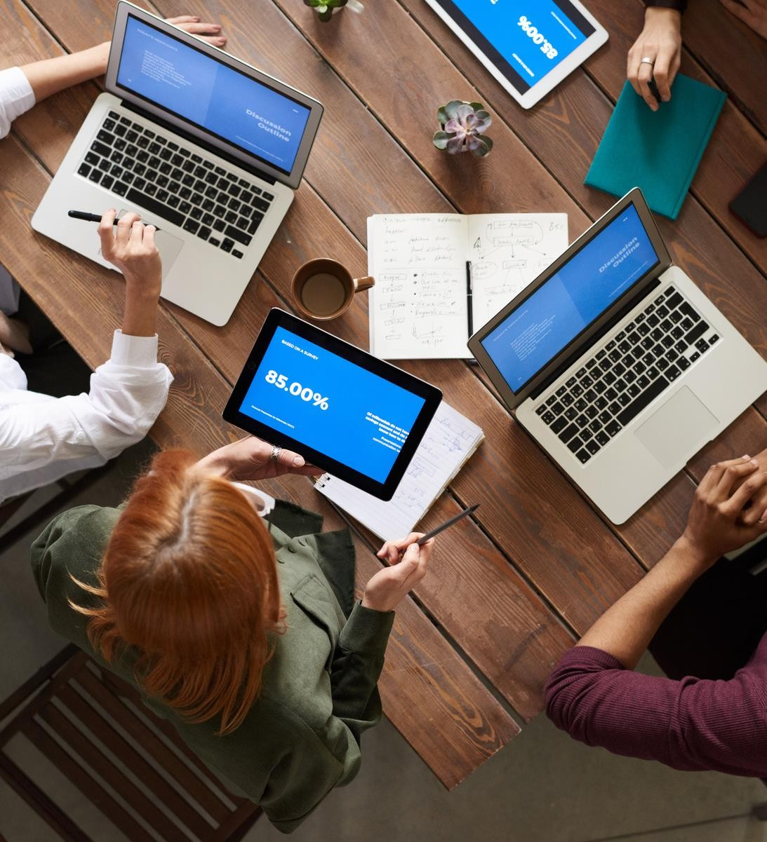
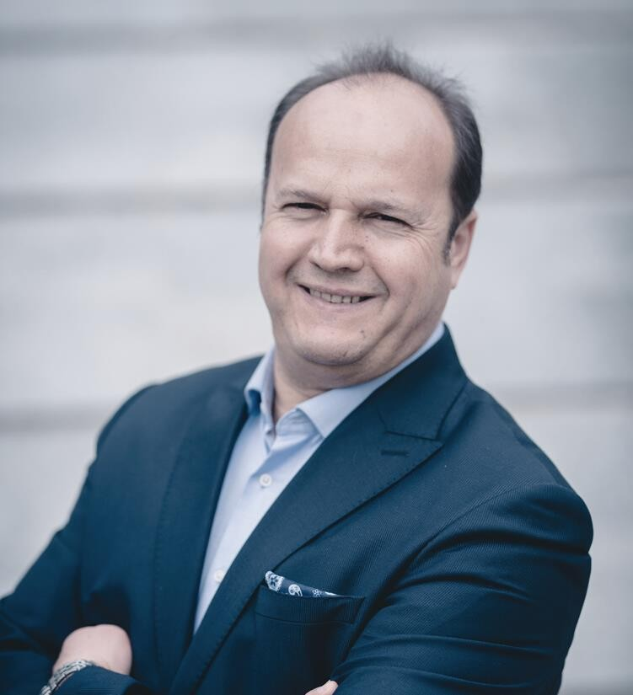
Notre équipe
MOHAMED BEN HMIDA
CEO - M eSante Plus
Azza ABIDA
Technical Advisor
Ahmed Abida
CTO IT/ BI / big data
1Marketing Digital
1 Développeur
1 Commercial
1 Designer
20 ans d'expérience dans le domaine médical
Gestion de plusieurs cliniques en Afrique
7 ans d’expérience en IT/ BI / big data
11 ans d’expérience en IT

Slide 23





MERCI !
Mohamed.benhmida@doqtoor.com
+216 98 43 00 43
@Mohamed Ben Hmida

